Slide 1

CÔNG NGHỆ PHẦN MỀM
NHÓM 8

Slide 2
CÔNG NGHỆ PHẦN MỀM
ĐỀ TÀI: QUẢN LÝ KHÁCH SẠN
Lý do chọn đề tài:
Ngành khách sạn đang phát triển mạnh mẽ, đặc biệt là trong bối cảnh du lịch và dịch vụ ngày càng mở rộng. Việc quản lý khách sạn đòi hỏi sự tổ chức chặt chẽ trong nhiều khâu như đặt phòng, quản lý thông tin khách hàng, thanh toán và dịch vụ. Xây dựng một ứng dụng quản lý khách sạn sẽ đáp ứng nhu cầu hiện tại của thị trường và tạo ra một giải pháp công nghệ hữu ích. Hệ thống quản lý khách sạn là một sản phẩm có tính ứng dụng cao, có thể giúp cải thiện hiệu quả quản lý, tối ưu hóa quy trình vận hành, và tăng cường trải nghiệm của khách hàng. Giúp giải quyết các vấn đề thực tế, từ đó rèn luyện kỹ năng phân tích, thiết kế và phát triển hệ thống.

Slide 3

Tên thành viên nhóm
Nguyễn Văn Thành
Lăng Minh Hải
Nguyễn Minh Sang
Nguyễn Hoành Thịnh
Trần Trọng Quí
Nhóm trưởng

Slide 4
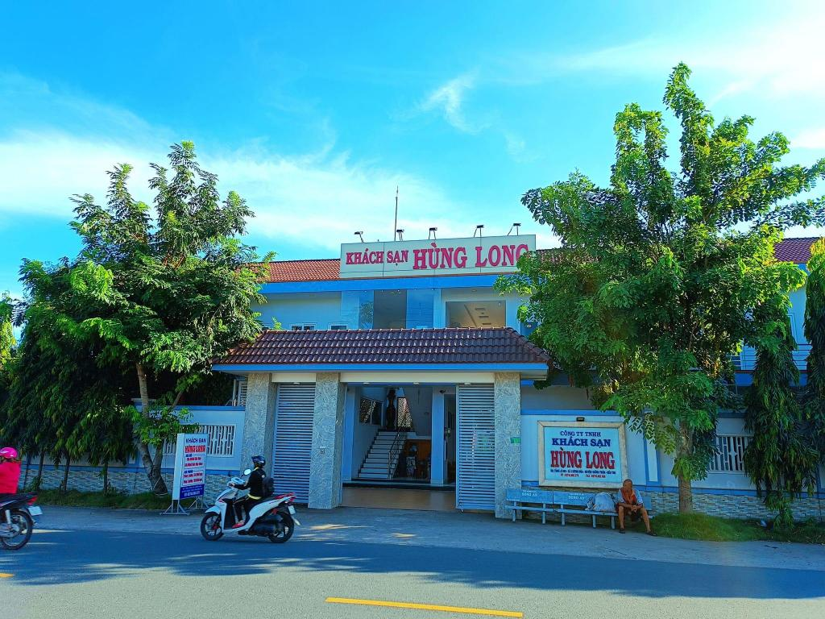
1. Khảo sát hiện trạng
Đơn vị khảo sát:
Khách sạn Hùng Long
Địa chỉ: Tỉnh lộ 885, Ấp 1, Xã Lương Hòa, Huyện Giồng Trôm, Tỉnh Bến Tre, Mỹ Thành, Bến Tre
Là một điểm đến tuyệt vời cho du khách muốn khám phá vẻ đẹp của thành phố này. Với các tiện nghi hiện đại và dịch vụ chất lượng, khách sạn này đảm bảo mang đến cho bạn một kỳ nghỉ thú vị và tiện nghi!

Slide 5
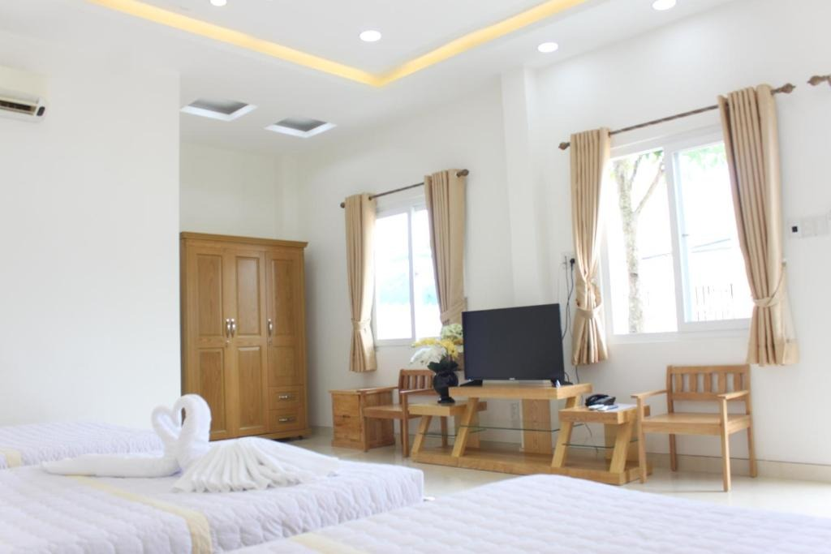
1. Khảo sát hiện trạng
Đơn vị khảo sát:
Khách sạn Hùng Long
Cung cấp đầy đủ các tiện nghi thuận tiện để đáp ứng nhu cầu của khách hàng bao gồm khu vực hút thuốc riêng và wifi miễn phí cho tất cả các khu vực trong khách sạn.

Slide 6
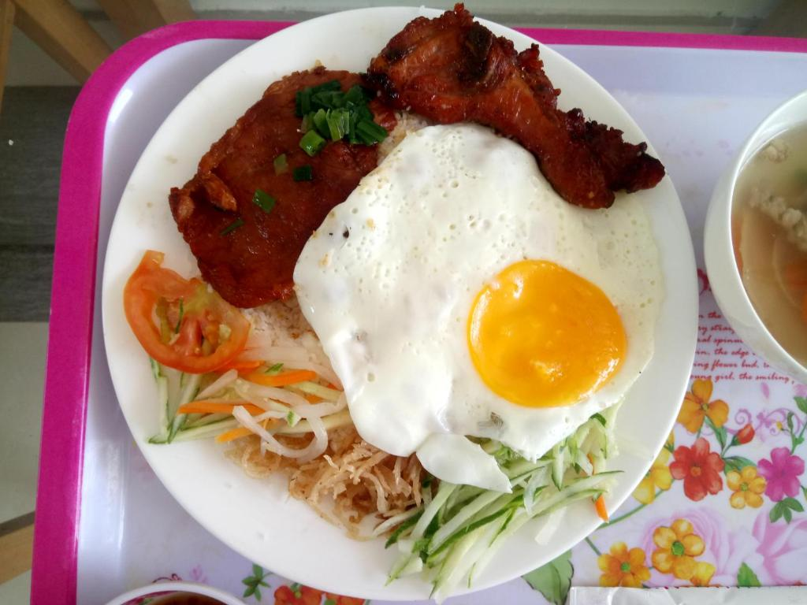
1. Khảo sát hiện trạng
Đơn vị khảo sát:
Khách sạn Hùng Long
Khách sạn có dịch vụ giặt ủi, đảm bảo quần áo của bạn luôn sạch sẽ và thơm mát. Bạn cũng có thể tận hưởng dịch vụ phòng 24/7, với nhân viên thân thiện và chu đáo sẵn sàng phục vụ bạn mọi lúc. Nhà hàng trong khách sạn phục vụ các món ăn ẩm thực địa phương phong phú và đa dạng. Đảm bảo rằng sẽ để lại một trải nghiệm khó quên cho các du khách đến với khách sạn Hùng Long.

Slide 7
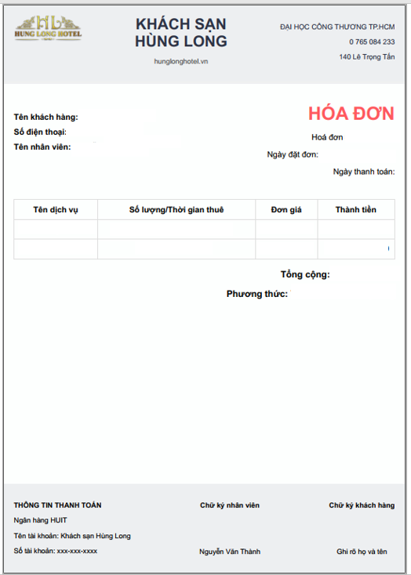
1. Khảo sát hiện trạng
Đơn vị khảo sát:
Khách sạn Hùng Long
Biểu mẫu của khách sạn

Slide 8
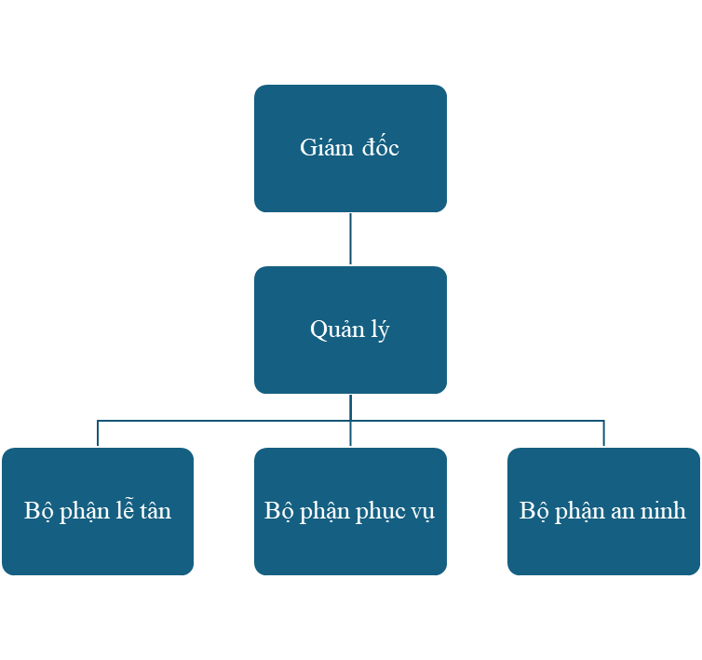
2. Cơ cấu tổ chức

Slide 9
3. Qui trình nghiệp vụ
Qui trình nhập hàng
Qui trình đặt phòng
Qui trình nhận phòng
Qui trình huỷ/trả phòng
Qui trình thanh toán

Slide 10
3. Qui trình nghiệp vụ
Qui trình nhập hàng
Thứ 7 hàng tuần, quản lý cửa hàng sẽ cử nhân viên kiểm tra tồn kho trên hệ thống, sau khi kiểm tra tồn kho, nhân viên sẽ gửi lại bảng thống kê hàng tồn kho cho quản lý. Nếu hàng tồn dưới mức cho phép, quản lý sẽ yêu cầu nhân viên lập bảng danh sách nhập hàng. Sau khi lập bảng xong, nhân viên sẽ gửi lại quản lý và quản lý sẽ lên danh sách và báo cho đối tác cung cấp. Nhà cung cấp kiểm tra theo danh sách sản phẩm hàng nhập.

Slide 11
3. Qui trình nghiệp vụ
Qui trình nhập hàng
Nếu có thì chuẩn hàng để giao. Nếu không có hàng thì báo lại quản lý danh sách hàng không có. Khi NCC giao hàng, nhân viên phải kiểm tra đơn giao hàng.
Nếu giao sai hàng, nhân viên trả lại đơn. Nếu giao thiếu sản phẩm, nhân viên yêu cầu NCC bổ sung sản phẩm. Nếu dư hàng, trả lại nhà cung cấp. Nếu hàng đầy đủ trong danh sách nhập hàng, nhân viên và bên giao hàng cùng ký tên xác nhận.
Nếu hàng còn sai sót trong danh sách, ký nhận từng hàng cho đến khi đầy đủ hàng trong danh sách hàng nhập. Sau khi hoàn thành giao hàng từ nhà cung cấp, nhân viên xếp hàng vào kho và hoàn thành quy trình. Sau đó, quản lý thanh toán toàn bộ tiền cho nhà cung cấp từ hóa đơn thanh toán. Phiếu hoá đơn nhập hàng sẽ được lưu trữ lại vào kho dữ liệu.

Slide 12
3. Qui trình nghiệp vụ
Qui trình đặt phòng
Khi khách hàng liên hệ đặt phòng, lễ tân hỏi nhu cầu của khách hàng và tìm kiếm, tư vấn các phòng phù hợp với số lượng khách để đáp ứng nhu cầu. Nếu không tìm được phòng đáp ứng được nhu cầu của khách hàng, thông báo cho khách hàng có thể thay đổi nhu cầu. Sau khi xác nhận phòng với khách hàng, lễ tân cung cấp phiếu đặt phòng, lễ tân sẽ điền phòng theo đúng phòng đã xác nhận với khách trước đó. Khách hàng điền thông tin, ngày nhận trả phòng và các thông tin liên quan và đưa lại cho lễ tân. Nếu có đặt cọc làm hoá đơn đặt cọc, khách hàng thanh toán cọc sau đó lễ tân gửi lại hoá đơn và phiếu nhận phòng cho khách hàng và lưu trữ hoá đơn cọc, phiếu đặt phòng.

Slide 13
3. Qui trình nghiệp vụ
Qui trình nhận phòng
Khi khách đến khách sạn, khách sẽ đến quầy lễ tân và cung cấp thông tin đặt phòng. Sau đó, nhân viên lễ tân sẽ kiểm tra thông tin trên hệ thống để xác nhận. Nếu thông tin không hợp lệ, nhân viên lễ tân sẽ thông báo cho khách và hướng dẫn cập nhật lại thông tin đặt phòng . Nếu thông tin hợp lệ, nhân viên lễ tân sẽ yêu cầu khách xuất trình giấy tờ tùy thân như: CCCD hoặc hộ chiếu và thực hiện thủ tục nhận phòng, bao gồm ghi nhận thông tin khách và chuẩn bị chìa khóa phòng. Khách sẽ nhận chìa khóa phòng cùng với thông tin về dịch vụ của khách sạn và hoàn tất thủ tục nhận phòng.

Slide 14
3. Qui trình nghiệp vụ
Qui trình huỷ/trả phòng
Sau khi khách hàng yêu cầu hủy/trả phòng. Bộ phận lễ tân tiếp nhận yêu cầu và cung cấp phiếu huỷ trả phòng, khách hàng điền thông tin và gửi lại lễ tân. Lễ tân tiến hành kiểm tra phiếu thông tin đặt phòng của khách hàng, và bao gồm các chính sách hủy/trả phòng. Thông báo cho khách hàng về những chính sách huỷ phòng. Nếu thông tin hợp lệ, khách sạn sẽ cho bộ phận phục vụ xuống kiểm tra và dọn dẹp sau đó lập phiếu thông báo dịch vụ khách sử dụng, hư hao tài sản nếu có và gửi lại lễ tân, lễ tân cập nhật vào phiếu huỷ trả phòng. Lễ tân gửi lại khách hàng xác nhận, sau khi xác nhận lễ tân lưu trữ phiếu huỷ trả phòng, nếu có thanh toán khách hàng thanh toán sau đó lễ tân xác nhận và gửi lại hoá đơn cho khách hàng và lưu trữ hoá đơn.

Slide 15
3. Qui trình nghiệp vụ
Qui trình huỷ/trả phòng
Chính sách huỷ phòng:
Nếu huỷ phòng trước thời gian nhận phòng lớn hơn 48h không thu phí, 3% tiền cọc nếu có. Sau thời gian này, khách sạn sẽ thu phí 1 đêm giá phòng và 5% tiền cọc.
Nếu huỷ phòng nguyên nhân do khách sạn hoàn toàn bộ tiền cọc không thu phí.
Chính sách trả phòng:
Nếu khách hàng trả đúng thời gian lúc đặt phòng, khách sạn sẽ thu tiền theo số lượng ngày ở và trừ đi tiền đã cọc.
Nếu khách thông báo trước 24h để trả phòng sớm, không phải chịu phí phạt.
Nếu trả phòng sớm trong ngày hoặc trong vòng 24h khách trả tiền thuê trừ đi tiền cọc và phụ thu thêm 1 đêm tiền phòng khách không sử dụng.
Nếu trả phòng quá hạn trước 4h chiều phụ thu thêm 50% 1 đêm tiền phòng. Nếu qua 4h chiều phụ thu 1 đêm tiền phòng

Slide 16
3. Qui trình nghiệp vụ
Qui trình thanh toán
Sau khi khách hàng trả phòng, nhân viên lễ tân sẽ thực hiện các bước xác nhận và thanh toán như sau. Đầu tiên, lễ tân xác nhận thông tin đặt phòng bao gồm số phòng, loại phòng, thời gian lưu trú, số lượng khách, cùng các dịch vụ mà khách đã sử dụng trong suốt thời gian ở. Nếu thông tin chưa hợp lệ, lễ tân sẽ xác nhận lại thông tin khách hàng và cập nhật thông tin. Khi thông tin đã hợp lệ, lễ tân tính toán tổng số tiền cần thanh toán, trừ đi số tiền cọc 30% nếu khách đã đặt phòng trước 3 ngày. Sau đó, nhân viên kiểm tra xem khách hàng đã thanh toán đủ số tiền còn lại chưa qua các phương thức.
Nếu chưa đủ, khách hàng sẽ được yêu cầu hoàn tất thanh toán. Khi số tiền đã thanh toán đầy đủ, lễ tân sẽ in phiếu thanh toán và trao cho khách hàng, đồng thời cập nhật hoá đơn vào hệ thống dữ liệu. Cuối cùng, thủ tục trả phòng sẽ hoàn tất khi mọi quy trình thanh toán đã được thực hiện xong.

Slide 17
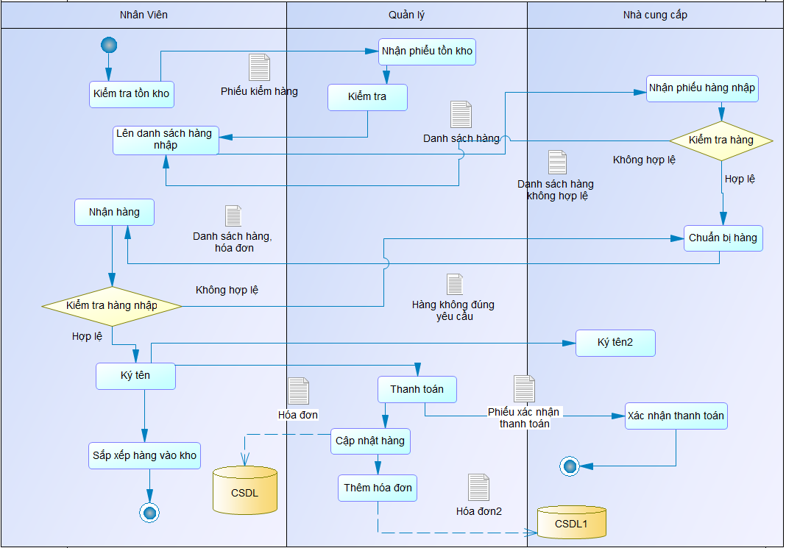
4. Mô hình BPM cho qui trình nghiệp vụ
Qui trình nhập hàng

Slide 18
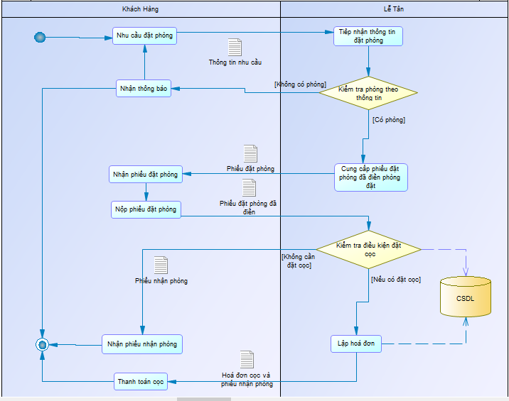
4. Mô hình BPM cho qui trình nghiệp vụ
Qui trình đặt phòng

Slide 19
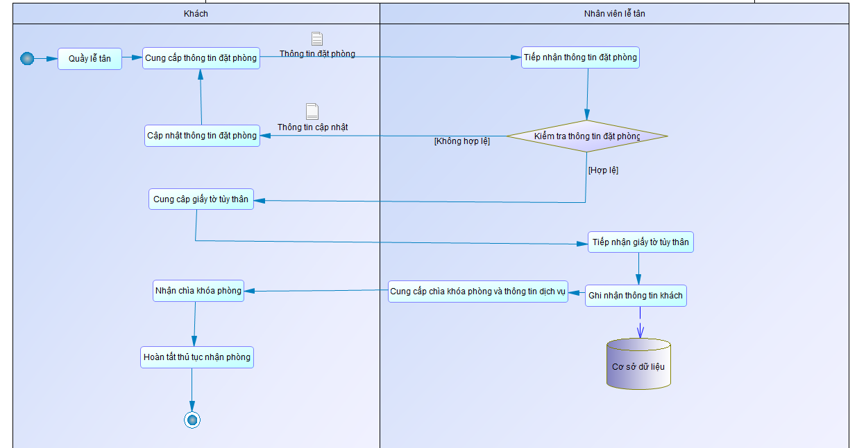
4. Mô hình BPM cho qui trình nghiệp vụ
Qui trình nhận phòng

Slide 20
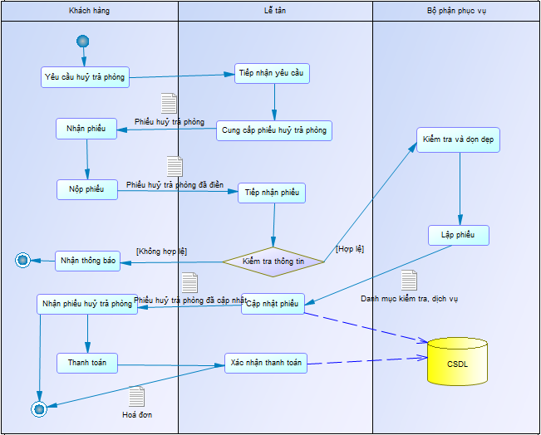
4. Mô hình BPM cho qui trình nghiệp vụ
Qui trình huỷ/trả phòng

Slide 21
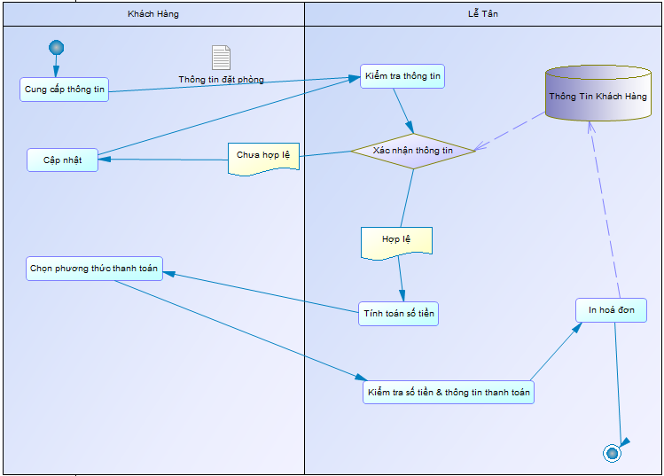
4. Mô hình BPM cho qui trình nghiệp vụ
Qui trình thanh toán

Slide 22
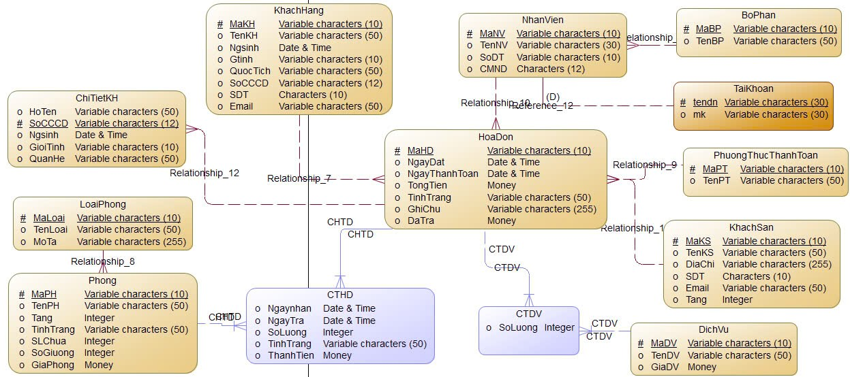
5. Mô hình CDM

Slide 23
5. Mô hình phân cấp chức năng BFD
Quản lý khách sạn
Quản lý kho hàng
Quản lý khách hàng
Quản lý phòng
Quản lý đặt phòng
Quản lý dịch vụ
Nhập hàng
Thêm khách hàng
Cập nhật khách hàng
Tìm kiếm thông tin
Thêm phòng
Cập nhật phòng
Tìm kiếm phòng
Đặt phòng
Nhận phòng
Trả phòng
Cập nhật phòng đặt
Thêm dịch vụ
Cập nhật dịch vụ
Tìm kiếm dịch vụ
Xoá dịch vụ
Kiểm hàng
Đặt hàng
Xoá phòng
Xóa khách hàng
Thanh toán

Slide 24
5. Mô hình phân cấp chức năng BFD
Chức năng | Mô tả | Dữ liệu vào | Dữ liệu ra
1. Đặt phòng | Tiếp nhận và xử lý yêu cầu đặt phòng từ khách hàng. Kiểm tra tình trạng phòng, tạo phiếu đặt phòng, và xác nhận với khách hàng. | Thông tin khách hàng, loại phòng, ngày đến/đi, số lượng khách. | Phiếu đặt phòng, thông báo xác nhận.
2. Quản lý phòng | Quản lý thông tin phòng, loại phòng, giá phòng, tình trạng phòng (trống, đã đặt, đang sử dụng). Cập nhật thông tin khi có thay đổi. | Thông tin phòng, tình trạng phòng. | Danh sách phòng, thông tin phòng.
3. Quản lý khách hàng | Lưu trữ và quản lý thông tin khách hàng, lịch sử đặt phòng, yêu cầu đặc biệt. | Thông tin khách hàng. | Thông tin khách hàng.
4. Quản lý dịch vụ | Quản lý các dịch vụ cung cấp cho khách hàng (ăn uống, spa, giặt ủi,...), giá dịch vụ, và tình trạng sử dụng. | Thông tin dịch vụ, yêu cầu sử dụng dịch vụ. | Danh sách dịch vụ, chi phí dịch vụ.
5. Thanh toán | Tính toán tổng chi phí (tiền phòng, dịch vụ), nhận thanh toán từ khách hàng, và in hóa đơn. | Thông tin đặt phòng, chi phí dịch vụ, phương thức thanh toán. | Hóa đơn thanh toán.
6. Quản lý kho | Theo dõi và quản lý số lượng hàng hóa trong kho. | Thông tin nhập hàng, thông tin xuất hàng. | Báo cáo tồn kho.

Slide 25
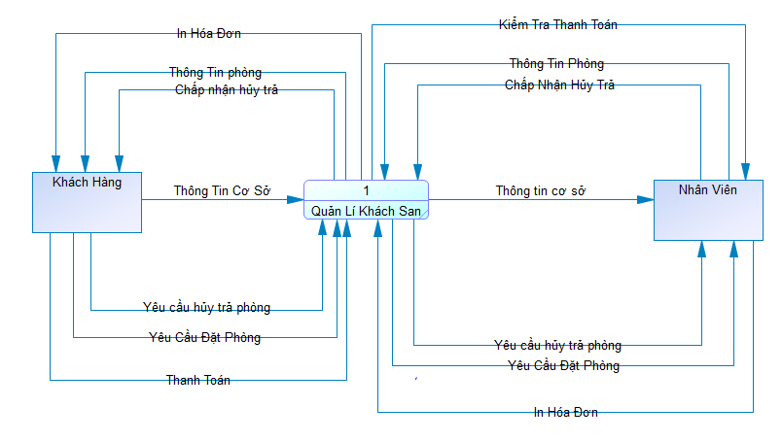
6. Biểu đồ luồng dữ liệu DFD
Mức 0

Slide 26
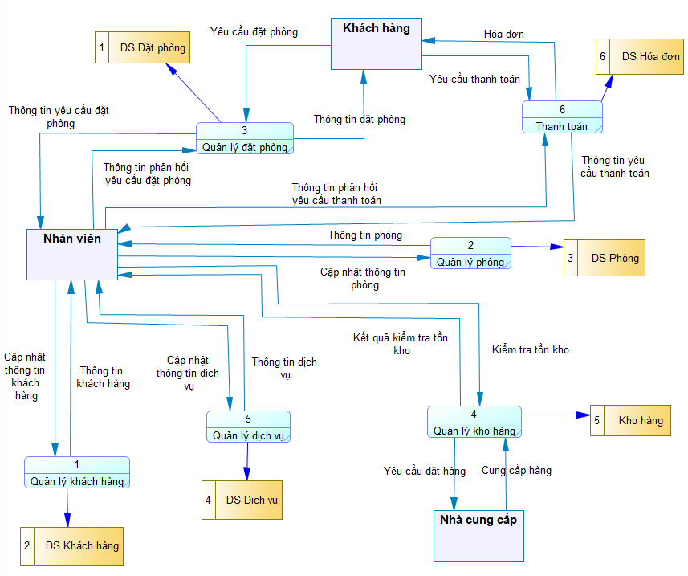
6. Biểu đồ luồng dữ liệu DFD
Mức 1

Slide 27
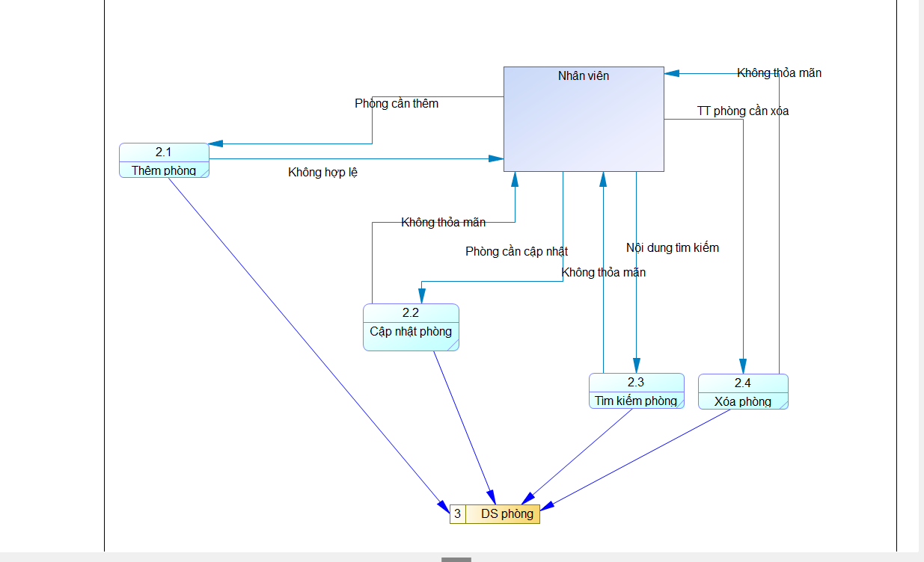
6. Biểu đồ luồng dữ liệu DFD
Mức 2 – Quản lý phòng

Slide 28
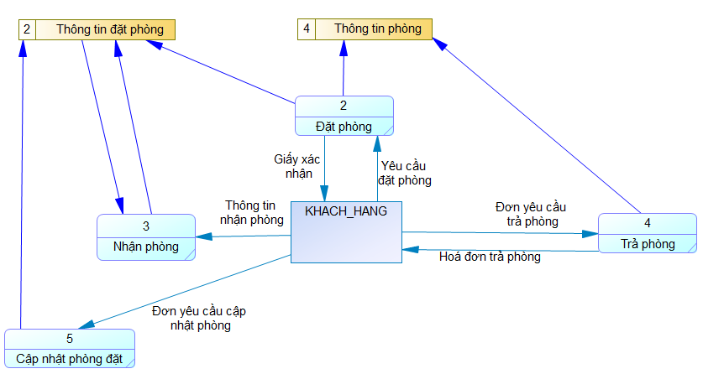
6. Biểu đồ luồng dữ liệu DFD
Mức 2 – Quản lý đặt phòng

Slide 29
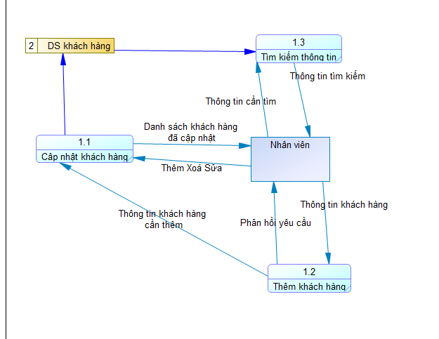
6. Biểu đồ luồng dữ liệu DFD
Mức 2 – Quản lý khách hàng

Slide 30
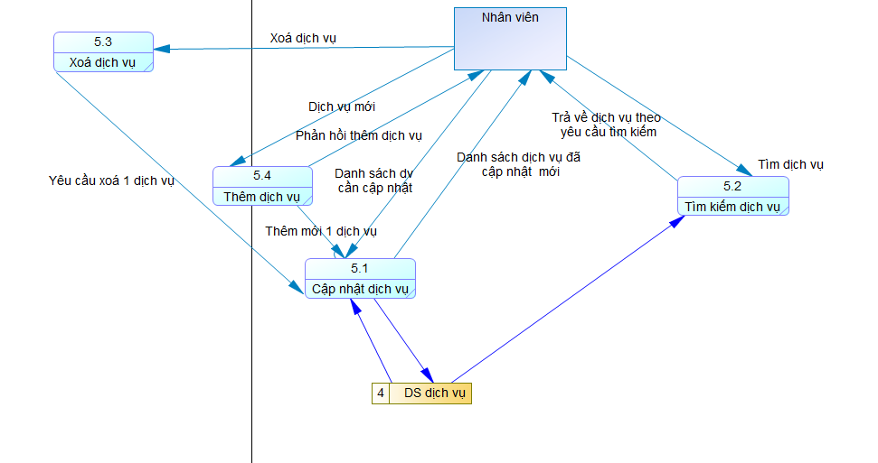
6. Biểu đồ luồng dữ liệu DFD
Mức 2 – Quản lý dịch vụ

Slide 31
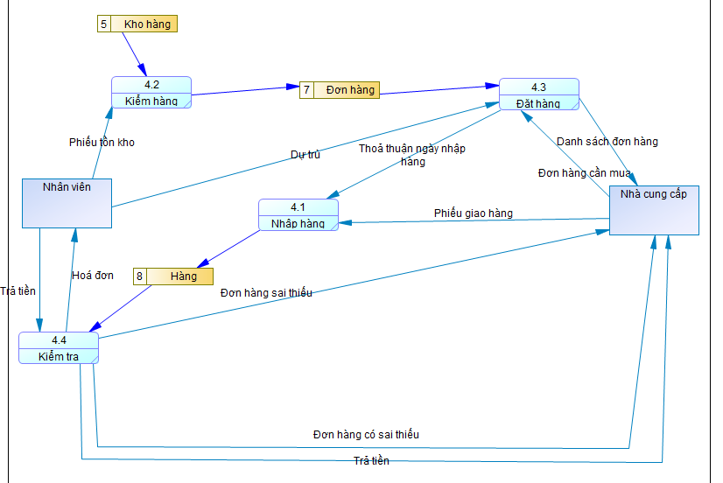
6. Biểu đồ luồng dữ liệu DFD
Mức 2 – Quản lý nhập hàng

Slide 32
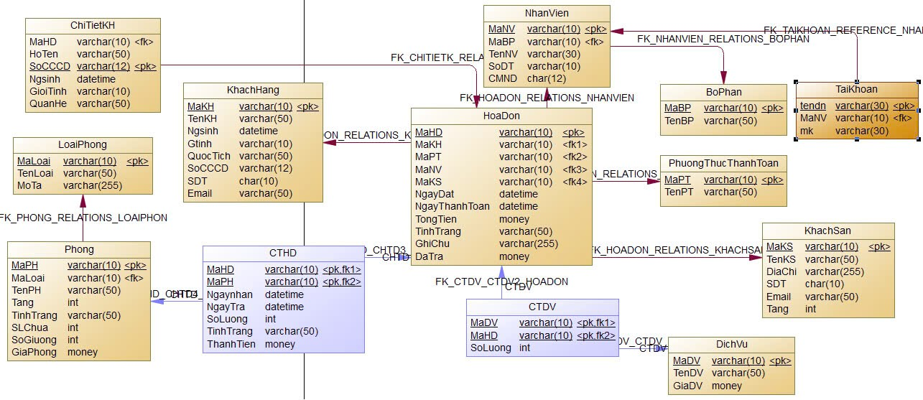
7. Mô hình PDM

Slide 33
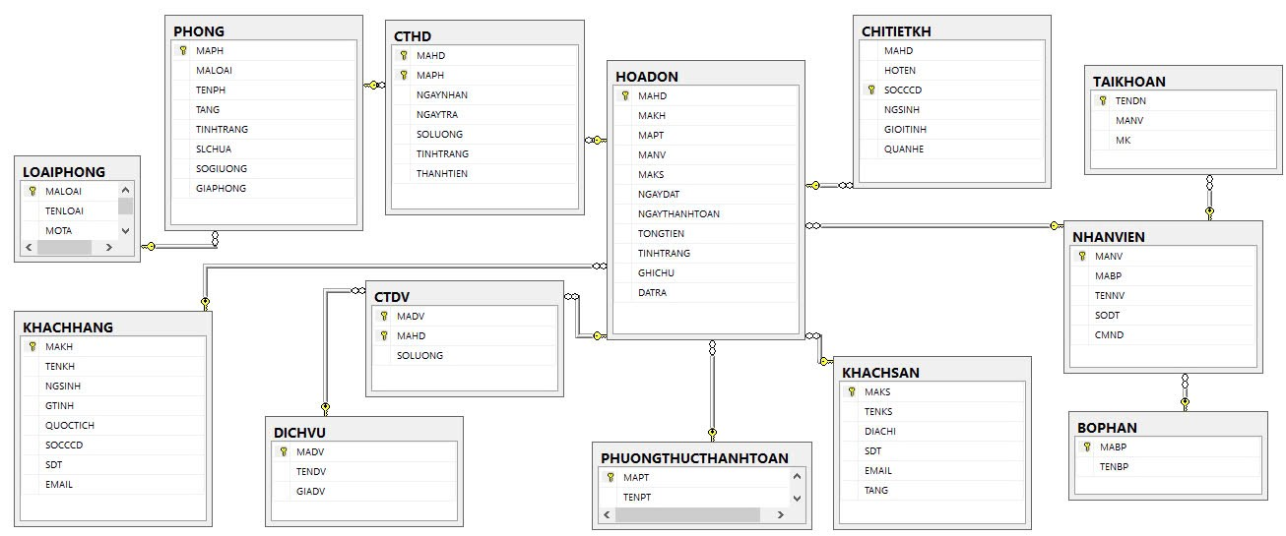
8. Thiết kế Website
Sơ đồ Diagram Quản lý khách sạn

Slide 34
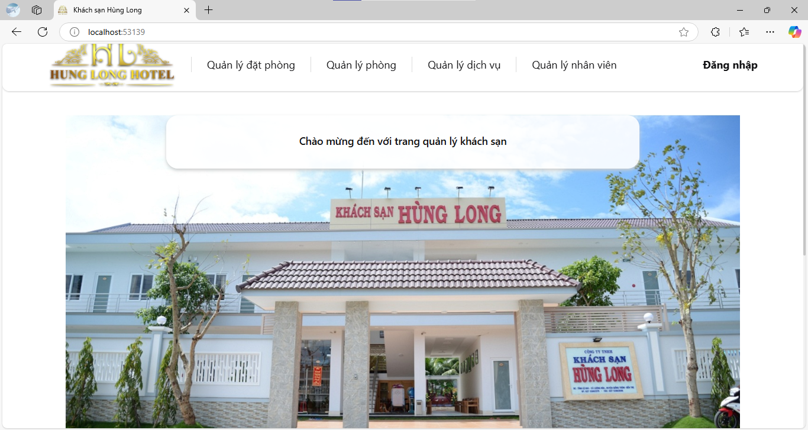
8. Thiết kế Website

Slide 35
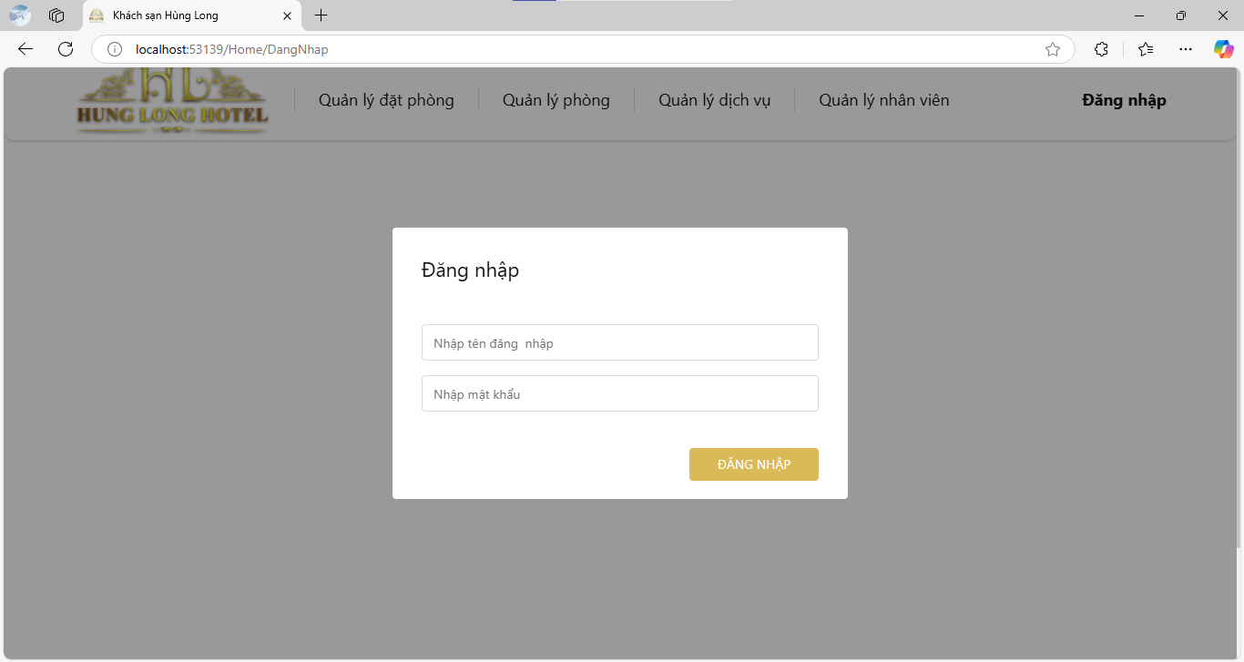
8. Thiết kế Website

Slide 36
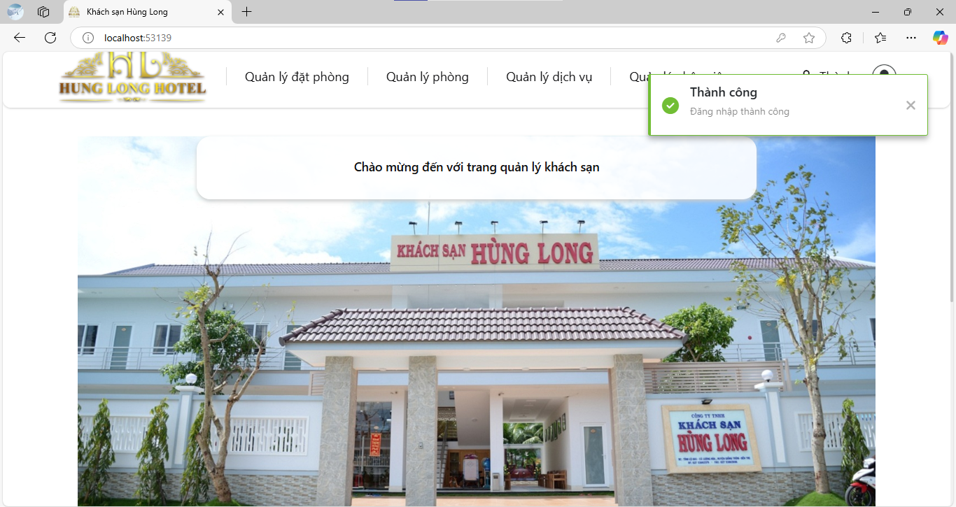
8. Thiết kế Website

Slide 37
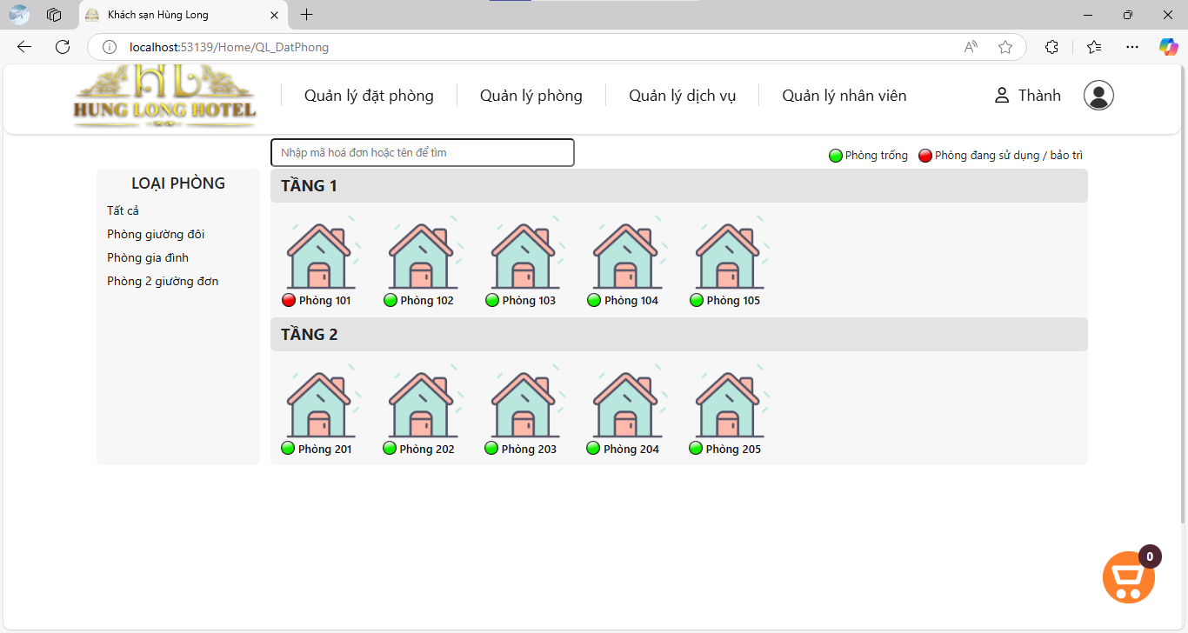
8. Thiết kế Website

Slide 38
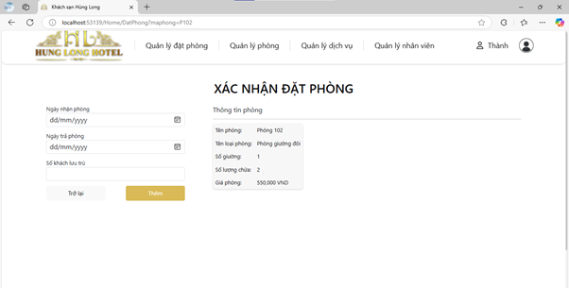
8. Thiết kế Website

Slide 39
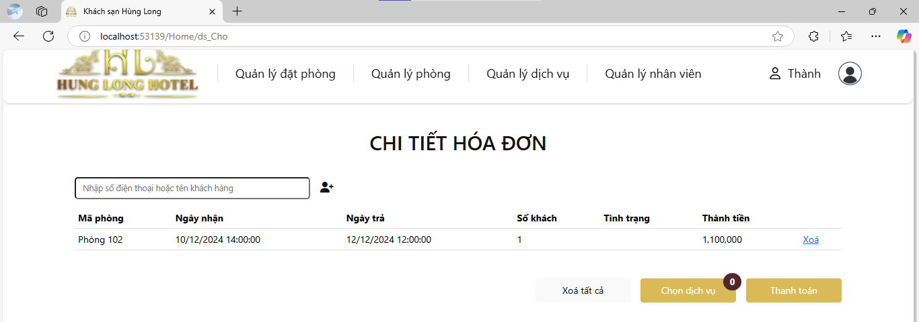
8. Thiết kế Website

Slide 40
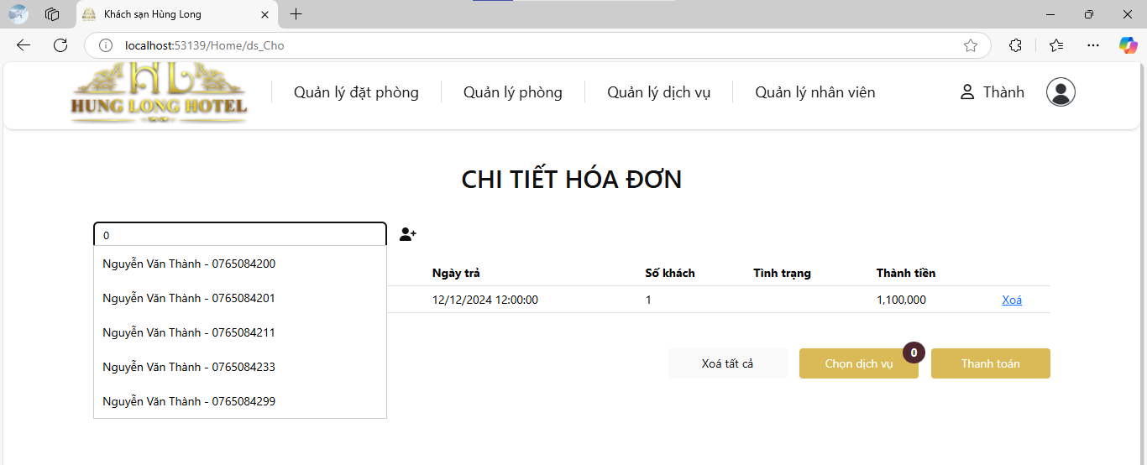
8. Thiết kế Website

Slide 41
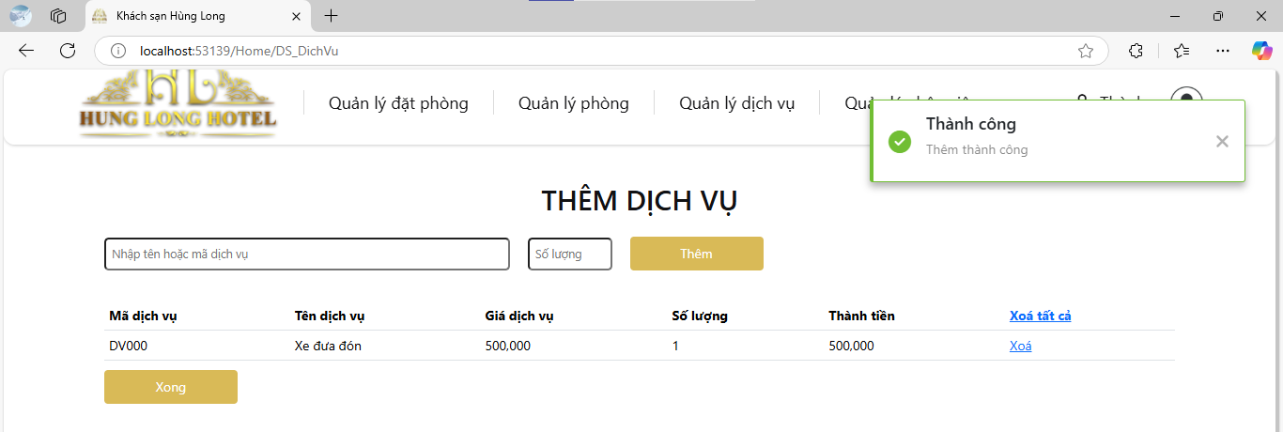
8. Thiết kế Website

Slide 42
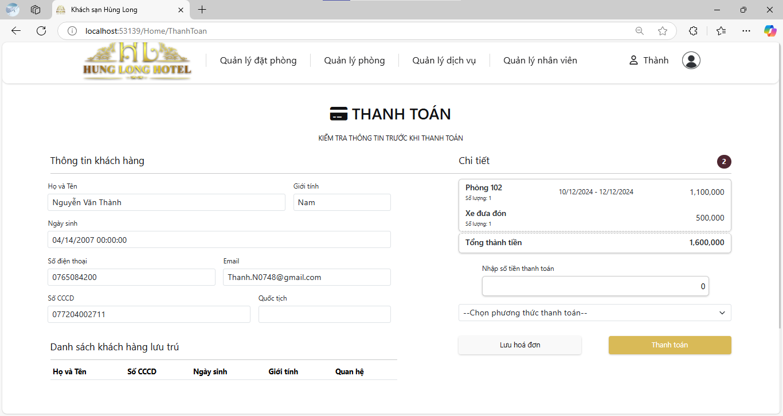
8. Thiết kế Website

Slide 43
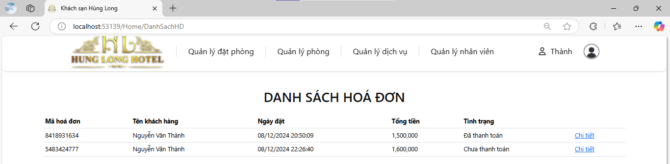
8. Thiết kế Website

Slide 44
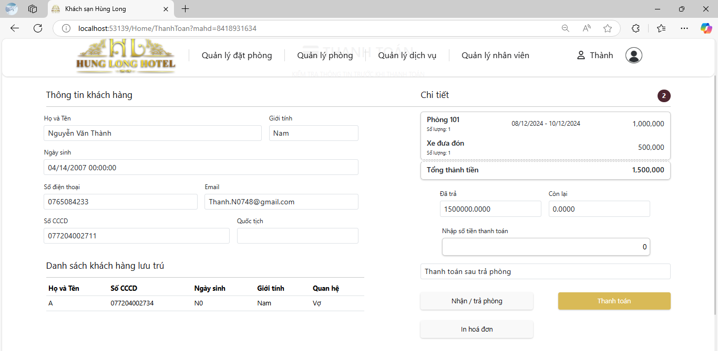
8. Thiết kế Website

Slide 45
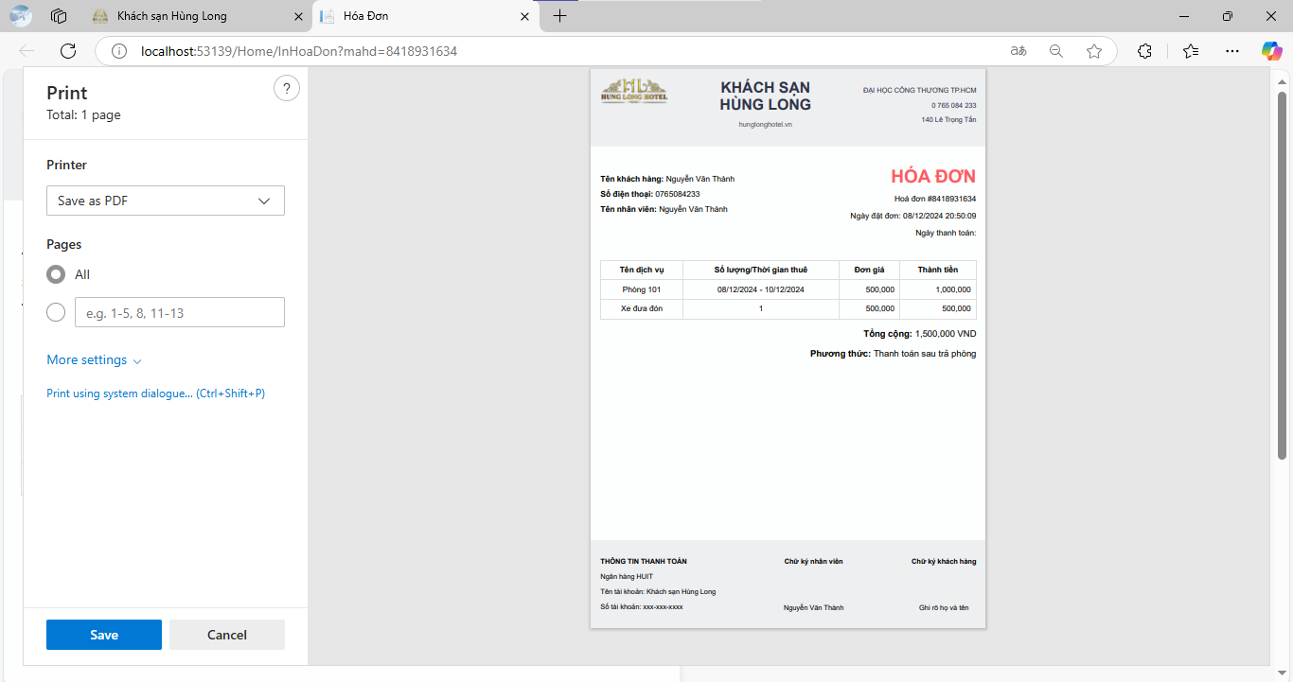
8. Thiết kế Website

Slide 46
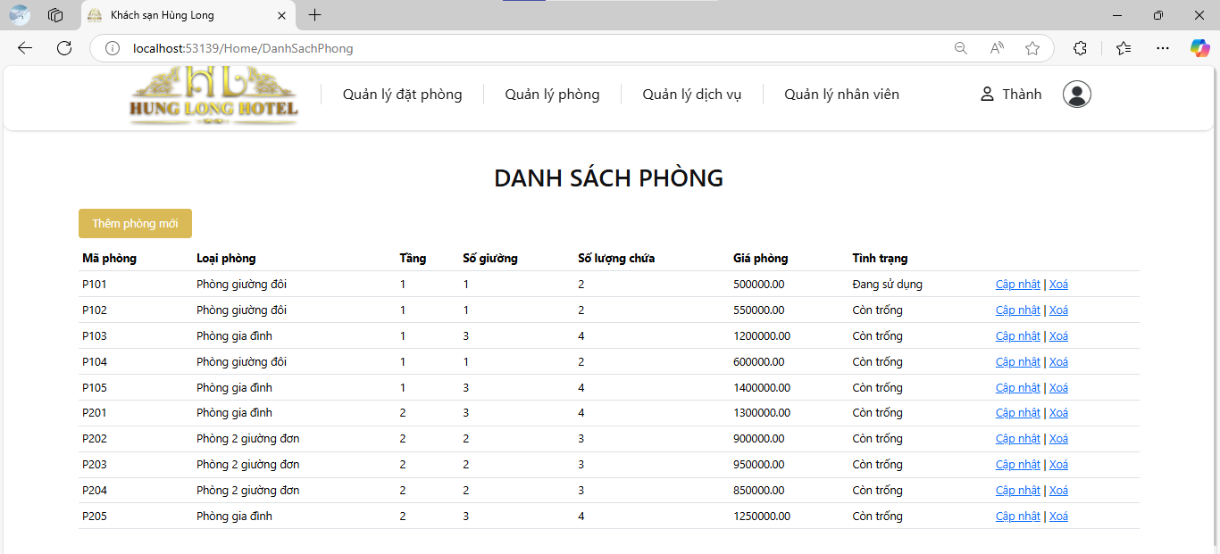
8. Thiết kế Website

Slide 47
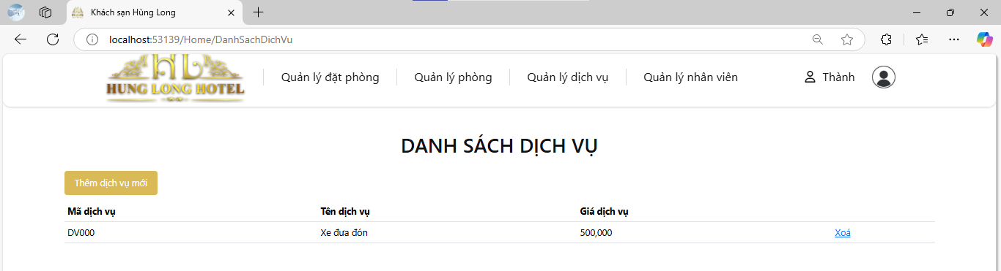
8. Thiết kế Website

Slide 48
8. Thiết kế Website
Thư viện sử dụng: .NET, ASP Web Aplication MVC.
Công cụ: Visual Studio, SQL Server Management Studio (SSMS), SQL Server.

Slide 49
KẾT LUẬN
Đồ án "Xây dựng website Quản lý Khách sạn" đã mang đến cho nhóm những trải nghiệm thực tế quý báu trong việc áp dụng kiến thức đã học vào giải quyết một bài toán thực tế trong lĩnh vực quản lý khách sạn. Qua quá trình phân tích, thiết kế, và phát triển hệ thống, nhóm đã đạt được mục tiêu đề ra là xây dựng một website hỗ trợ quản lý các hoạt động của khách sạn một cách hiệu quả và chuyên nghiệp. Hệ thống cung cấp các chức năng cốt lõi như quản lý khách hàng, quản lý phòng, đặt/nhận/trả phòng, quản lý dịch vụ, thanh toán, và báo cáo, giúp tối ưu hóa quy trình vận hành và nâng cao trải nghiệm của khách hàng.

Slide 50

Thank you

